Slide 1
第 17 話 ながらスマホは危険！
情報モラル教育
Notes:
https://www.nhk.or.jp/heart-net/article/55/
https://www.secom.co.jp/kodomo/m/20180315.html

Slide 2
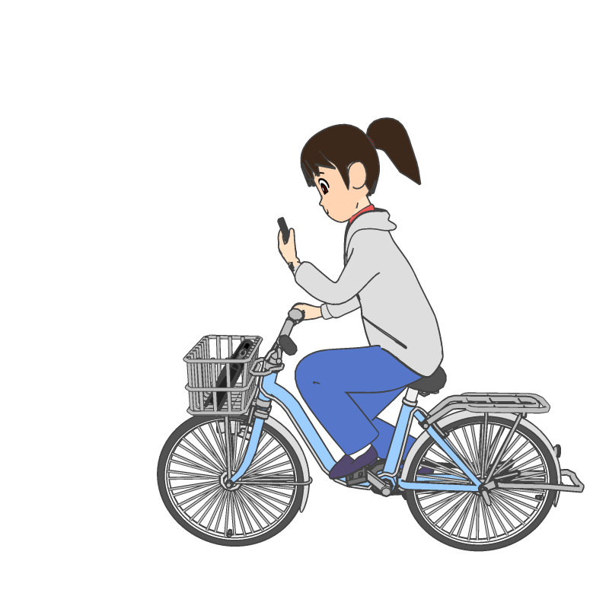
17.ながらスマホは危険！
ある休日、友達との待ち合わせ場所に自転車で向かった眉山さん。途中でメッセージに気づき、運転しながらスマホを操作しました。
あっ、メッセージが来てる
返信しちゃおう
えっと・・・
眉山（びざん）さん

Slide 3
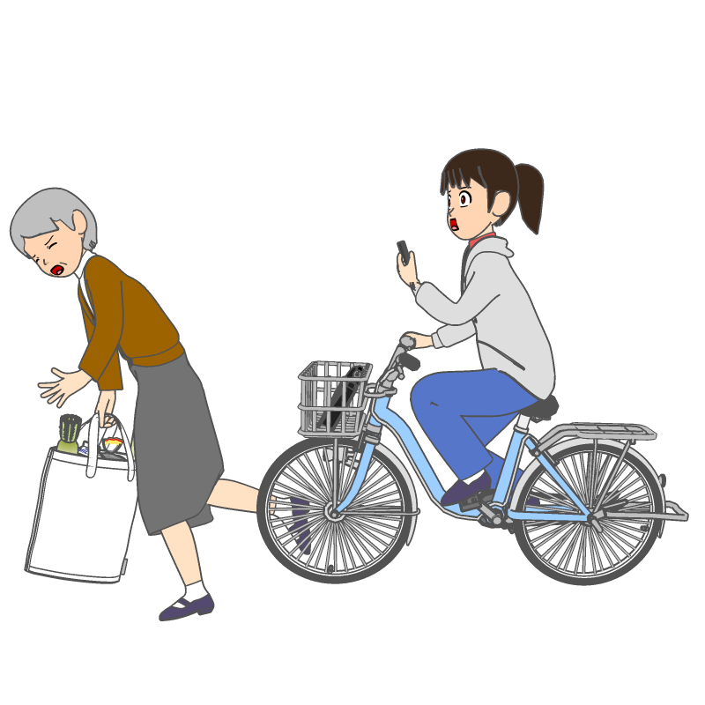
17.ながらスマホは危険！
スマホに夢中で前をまったく見ていなかった眉山さんは、前を歩いていたお婆さんに後ろから追突して、転ばせてしまいました。
あっ！！

Slide 4
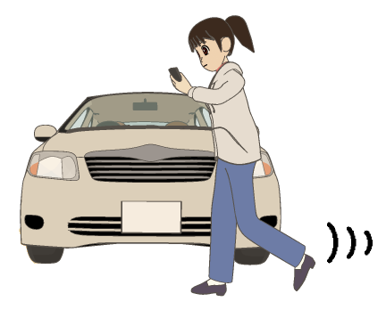
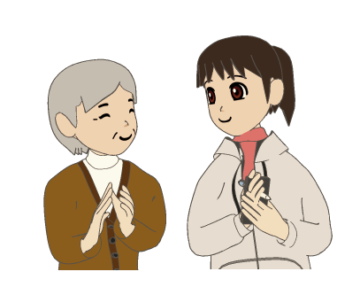
17.ながらスマホは危険！
スマートフォンを操作しながら歩いたり自転車に乗ったりすることを、「ながらスマホ」と言います。これは、とても危険な行為です。
スマホを見ていて人や車に気づかずに、ぶつかって 大怪我をしたり、時には命を落とす人もいます。
スマホや携帯電話を使用しながら自転車を運転 することは、道路交通法で禁止されています。 違反した場合には「5万円以下の罰金」が科せら れることがあります。
怪我をさせたら大変
お年寄りや障がいのある人、幼い子どもや妊婦さんなど、転ぶことが大怪我につながる人はたくさんいます。相手に怪我をさせて加害者となってしまう例が、最近は急増しています。
歩いたり自転車に乗ったりするときは、スマホを見ず、まわりをよく見て行動しましょう。

Slide 5
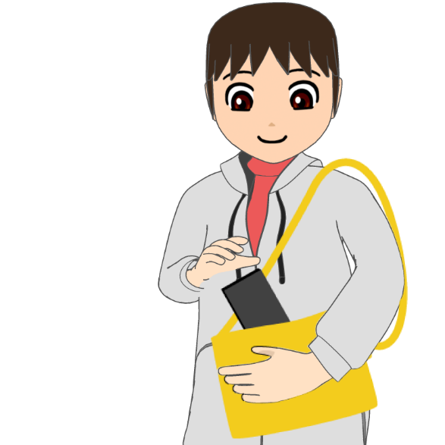
17.ながらスマホは危険！
スマートフォンはとても便利ですが、画面ばかり見て行動すると、大きな事故を起こしてしまうかもしれません。
「自分は大丈夫」と思わず、いつも気をつけて 行動しましょう。
スマホは
カバンや
ポケットに！

